Slide 1

Masyvų metodai ir callback funkcijos
Aistė Župerkaitė
2021
JavaScript programavimo kalba

Slide 2
Šiandien išmoksite
JavaScript programavimo kalba
01
Kokie yra paprastieji masyvų metodai
03
Kas yra callback funkcijos ir kur jos naudojamos
02
Kokie yra kompleksiniai masyvų metodai

Slide 3
Paprasti Masyvų Metodai
Array Methods
1. Bendras elementų skaičius masyve (Array) randamas su length:
let fruits = ["Apple", "Orange", "Plum"];
console.log(fruits.length); // 3
2. Metodai pop() / push() / shift() / unshift()
Metodai, kurie dirba su masyvo (Array) pabaiga:
pop() panaikiną elementą iš masyvo (Array) galo;
push() prideda elementą į masyvo (Array) galą.
Metodai, kurie dirba su masyvo (Array) pradžia:
shift() panaikiną elementą iš masyvo (Array) pradžios;
unshif() prideda elementą į masyvo (Array) pradžią.

Slide 4
pop()
Array Methods
Metodas: pop()
Panaikina paskutinį masyvo (Array) elementą ir grąžina jį:
let fruits = ["Apple", "Orange", "Pear"];
console.log( fruits.pop() ); // remove "Pear" and alert it
console.log( fruits ); // Apple, Orange

Slide 5
push()
Array Methods
Metodas: push()
Prideda elementą prie masyvo (Array) pabaigos:
let fruits = ["Apple", "Orange"];
fruits.push("Pear");
console.log( fruits ); // Apple, Orange, Pear

Slide 6
shift()
Array Methods
Metodas: shift()
Panaikina pirmą masyvo (Array) elementą ir grąžina jį:
let fruits = ["Apple", "Orange", "Pear"];
alert( fruits.shift() ); // remove Apple and alert it
console.log( fruits ); // Orange, Pear

Slide 7
unshift()
Array Methods
Metodas: unshift()
Pridėti elementą prie masyvo (Array) pradžios:
let fruits = ["Orange", "Pear"];
fruits.unshift('Apple');
alert( fruits ); // Apple, Orange, Pear

Slide 8
push() & unshift()
Array Methods
Metodai push ir unshift gali vienu metu pridėti kelis elementus:
let fruits = ["Apple"];
fruits.push("Orange", "Peach");
fruits.unshift("Pineapple", "Lemon");
// ["Pineapple", "Lemon", "Apple", "Orange", "Peach"]
console.log( fruits )

Slide 9
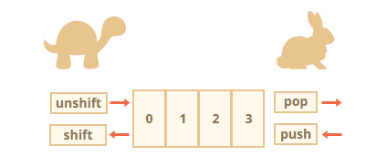
Masyvai​ (Array) ​ir​ ​jų​ ​metodai (teorija)
JavaScript masyvai (Array) ir jų metodai
Metodai push() ir pop() vykdomi greitai, o shift() ir unshift() vyksta lėtai.
Kodėl greičiau dirbti su masyvo (Array) pabaiga, nei su jo pradžia?
Pvz.: Pažiūrėkime, kas nutinka vykdant:
fruits.shift(); // take 1 element from the start
Nepakanka paimti ir pašalinti pirmą elementą (kurio index’as 0). Kiti elementai taip pat turi būti pernumeruoti.

Slide 10

pop, push, shift, unshift, length
Practice Time
1. Get your starter code copy from this codepen
2 . You'll find 4 tasks to practice with logic and array methods.

Slide 11
Paprasti Masyvų Metodai: join ir toString
Array Methods
Sintaksė:
array.join(separator);
- metodas join sujungia masyve esančius elementus į stringą pagal paduotą atskyrimo būdą, pvz. Per tašką, šauktuką, dvitaškį ar kitokį simbolį.
- masyvą į stringą gali sujungti ir metodas array.toString(), tačiau negalima nurodyti kaip sujungti, ir rezultatas visada bus vertės atskirtos kableliais.
Pvz.:
let array = ['Du', 'gaideliai', 'baltus', 'zirnius', 'kule'];
let joined = array.join('-') // Du-gaideliai-baltus-zirnius-kule
joined = array.join(': ') // Du: gaideliai: baltus: zirnius: kule
joined = array.join('') // Dugaideliaibaltuszirniuskule
joined = array.join(' ') // Du gaideliai baltus zirnius kule
let stringified = array.toString() // Du,gaideliai,baltus,zirnius,kule

Slide 12
Paprasti Masyvų Metodai: splice
Array Methods
Sintaksė:
array.splice(index, howmany, item1, ....., itemX)
- Nurodoma indekso pozicija - required
- Kiek lementų pašalinti - optional
- Elementai, kuriuos pridėti vietoj pašalintų - optional
Grąžinama pašalintų elementų masyvas (array).
Pvz.: (pašaliname 1 elementą viduryje):
let arr = ["I", "knowledge", "Javascript"];
let whatsLeft = arr.splice(1, 1, "like", "learning");
console.log(arr); // [ "I", "like", "learning", "Javascript" ]
console.log(whatsLeft); // [ "knowledge" ]

Slide 13
splice
Practice Time
1. Remove first three elements in array and replace them with other these items: "Lets", "dance" and make one string of it:
2. Save the removed items in variable
let arr = ["I", "study", "JavaScript", "right", "now"];

Slide 14
Paprasti Masyvų Metodai: slice
Array Methods
Sintaksė: arr.slice([start], [end])
Grąžinama naujas masyvas (array), nukopijuojantis visus elementus nuo pradžios [start] iki pabaigos [end] (neįskaitant) pabaigos [end]);
Pvz.:
let arr = ["t", "e", "s", "t"];
console.log(arr.slice(1, 3)); // e, s (copy from 1 to 3)
console.log(arr.slice(-2)); // s, t (copy from end of an array 2 elements)

Slide 15
Paprasti Masyvų Metodai: concat
Array Methods
Metodas arr.concat sukuria naują masyvą, kuriame yra kitų masyvų vertės ir papildomi elementai.
Sintaksė:
arr.concat(arg1, arg2...)
Rezultatas yra naujas masyvas, kuriame yra elementai iš arg1, arg2 ir kt.

Slide 16
concat
Practice Time
1. using concat method, join two arrays, also add the string, number and object.
let first = ['slice', 'splice', 'concat'];
let second = ['push', 'pop', 'shift', 'unshift']
'length', 7, {subject: 'methods'}
2. log the new array.

Slide 17
Paprasti Masyvų Metodai: indexOf / lastIndexOf
Array Methods
Sintaksė:
Kaip ir stringo metodas indexOf/lastIndexOf skliausteliuose paduodama reikšmė, kurios indekso mes ieškome
Pvz. Turime masyvą:
let arr = [1, 0, false];
console.log( arr.indexOf(0) ); // 1
console.log( arr.indexOf(false) ); // 2
console.log( arr.indexOf(null) ); // -1

Slide 18
Paprasti Masyvų Metodai: includes
Array Methods
Sintaksė:
Kaip ir stringo metodas includes skliausteliuose paduodama reikšmė, kurios mes ieškome.
Pvz. Turime masyvą:
let arr = [1, 0, false];
console.log( arr.includes(true) ); // false

Slide 19
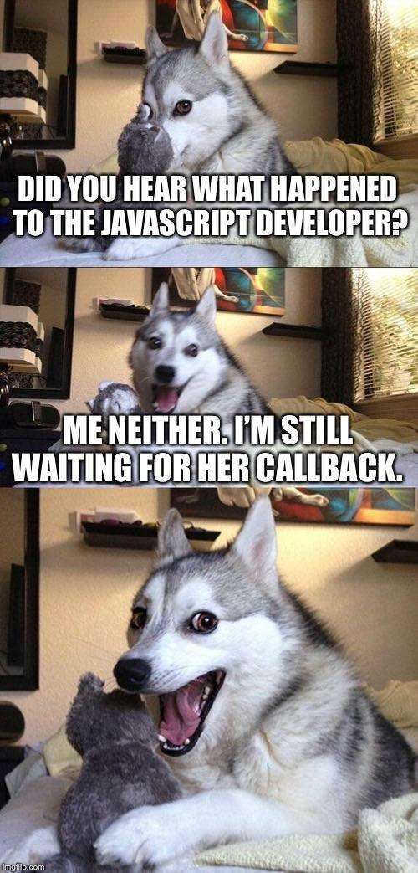
Callback funkcijos
callbacks
1. button.addEventListener('click', changeBackground)
2. button.addEventListener('click', () => {
document.body.style.backgroundColor = 'yellow';
})
- callback funkcijų naudojimas užtikrina, kad tam tikras kodas pasileis tik tuomet, kuomet bus įvykdyta kita užduotis, pvz. Pirmiausia turi būti paspaustas mygtukas, kad pasileistų kita funkcija.
- pavyzdyje naudojama changeBackground funkcija atlieka callback vaidmenį, todėl, kad addEventListener() taip pat yra funkcija, kuri tikisi dviejų parametrų - įvykio pavadinimo, ir funkcionalumo, kurį turi atlitki tik įvykiui pasileidus.
- Galima sukurti ir savo funkcijas, kurios į parametrus priims kitą funkciją;
- Javascript turi daug metodų (funkcijų), kurie reikalauja callback funkcijų.
Daugiau apie callback funkcijas

Slide 20
callback
Practice Time
1. Jazzify accords array
- Write callback function, and core function.
// core function will go through test array and return the result
// callback function should be applied to each element in array
// your goal is to add 7 to each accord. If accord is already with 7 you need to ignore it
Test array ➞ Expected Result
["G", "F", "C"] ➞ ["G7", "F7", "C7"]
["Dm", "G7", "E", "A"] ➞ ["Dm7", "G7", "E7", "A7"]
["F", "E", "A7", "Ab7", "Gm7", "C7"] ➞ ["F7", "E7", "A7", "Ab7", "Gm7", "C7"]

Slide 21
Kompleksiniai masyvų metodai
Complex Array Methods
1. forEach()
Šis metodas gali padėti pasiekti masyvo elementus.
const arr = [1, 2, 3, 4, 5, 6];
1. būdas, funkcionalumą apsirašome metodo viduje
arr.forEach(value => {
console.log(value); // output: 1 2 3 4 5 6
});
2. būdas, pasirašome funkciją, kurią perduosime metodui vykdyti.
const consoleItems = (item) => console.log(item)
arr.forEach(consoleItems);
- forEach() metodas suveikia kaip coreFunction, o funkcija viduje kaip callbaclkFunction

Slide 22
forEach
Practice Time
1. let numbers = [5, 1, 7, 2, -9, 8, 2, 7, 9, 4, -5, 2, -6, 8, -4, 6];
2. write forEach for given array, and print all the values with their indexes
Expected esult:
<p>index: 0, number: 5</p>
<p>index: 1, number: 1</p>
3. Try both ways – with arrow function, and callback function

Slide 23
Kompleksiniai masyvų metodai
Complex Array Methods
2. map()
Šis metodas sukuria naują masyvą, iškviečiant pateiktą funkciją kiekvienam masyvo (array) elementui.
const arr = [1, 2, 3, 4, 5, 6];
// Pridėkime po 1 prie kiekvieno elemento esančio arr masyve
const oneAdded = arr.map(num => num + 1);
// Viską saugome naujame kintamajame
console.log(oneAdded); // output [2, 3, 4, 5, 6, 7]
- Originalus masyvas išlieka nepakitęs
console.log(arr); // output: [1, 2, 3, 4, 5, 6]

Slide 24
map
Practice Time
1. Get your starter code copy from this codepen
2 . You'll find few tasks to practice with array methods
- write a function arrDoubled, where all numbers from array elements will be multiplied by two.
console.log(arrDoubled(numbers));
------------------
- write a function arrMultiplied, where all numbers from array will be multiplied by given argument.
console.log(arrMultiplied(numbers, 5));
------------------
- write a function getBudgets, where sum of all budgets will be returned.
console.log(getBudgets(budgetsArray)) // result: 596
------------------
- using map() method go through array of objects and create new array containing only names

Slide 25
Kompleksiniai masyvų metodai
Complex Array Methods
3. includes()
Šis metodas patikrina masyvą ir jeigu kaip argumentas nurodytas elementas masyve yra, grąžina true.
const arr = [1, 2, 3, 4, 5, 6];
arr.includes(2); // output: true
arr.includes(7); // output: false

Slide 26
Kompleksiniai masyvų metodai
Complex Array Methods
4. filter()
Šis metodas sukuria naują masyvą su elementais, atitikusiais sąlygą funkcijos viduje.
const arr = [1, 2, 3, 4, 5, 6];
// item(s) greater than 3
const filtered = arr.filter(num => num > 3);
console.log(filtered); // output: [4, 5, 6]
console.log(arr); // output: [1, 2, 3, 4, 5, 6]

Slide 27
filter
Practice Time
1. Get your starter code copy from this codepen
2 . You'll find few tasks to practice with array methods includes and filter

Slide 28
Kompleksiniai masyvų metodai
Complex Array Methods
5. some()
Šis metodas patikrina, ar bent vienas iš masyvo (array) elementų atitiko sąlygą. Jei atitiko, grąžinama true, jeigu neatitiko false.
const arr = [1, 2, 3, 4, 5, 6];
// at least one element is greater than 4?
const largeNum = arr.some(num => num > 4);
console.log(largeNum); // output: true

Slide 29
Kompleksiniai masyvų metodai
Complex Array Methods
6. every()
Šis metodas patikrina, ar visi masyvo (array) elementai atitiko sąlygą. Jei atitiko, grąžinama true, jeigu neatitiko false.
const arr = [1, 2, 3, 4, 5, 6, 11];
// all elements are less than 10
const lessTen = arr.every(num => num < 10);
console.log(lessTen); // output: false

Slide 30
Kompleksiniai masyvų metodai
Complex Array Methods
7. Array.from()
Šis metodas keičia visus į masyvą (array) panašius ar “iterable” dalykus į tikrą masyvą, ypač dirbant su DOM, kad galėtumėte naudoti kitus masyvo metodus, tokius kaip reduce, map, filter ir pan.
const name = 'frugence';
const nameArray = Array.from(name);
console.log(name); // output: frugence
console.log(nameArray); // output: ['f', 'r', 'u', 'g', 'e', 'n', 'c', 'e']

Slide 31
Kompleksiniai masyvų metodai
Complex Array Methods
8. Array.of()
Sukuria masyvą iš visų jame esančių argumentų.
const nums = Array.of(1, 2, 3, 4, 5, 6);
console.log(nums); // output: [1, 2, 3, 4, 5, 6];

Slide 32
Kompleksiniai masyvų metodai
Complex Array Methods
9. sort()
Šis metodas naudojamas išdėstyti / rūšiuoti masyvo (array) elementus didėjančia arba mažėjančia tvarka.
const arr = [1, 2, 3, 4, 5, 6];
// sort in descending order
descOrder = arr.sort((a, b) => a > b ? -1 : 1);
console.log(descOrder); // output: [6, 5, 4, 3, 2, 1]

Slide 33
Kompleksiniai masyvų metodai
Complex Array Methods
10. reduce()
“The reduce() method applies a function against an accumulator and each element in the array (from left to right) to reduce it to a single value” – MDN
const arr = [1, 2, 3, 4, 5, 6];
const sum = arr.reduce((total, value) => total + value, 0);
console.log(sum); // 21

Slide 34
Naudinga informacija
JavaScript programavimo kalba
JavaScript
https://developer.mozilla.org/en-US/docs/Web/JavaScript

